Slide 1
Аналіз якості знань учнів Львівської правничої гімназії за І- семестр 2023-2024 н.р.

Slide 2
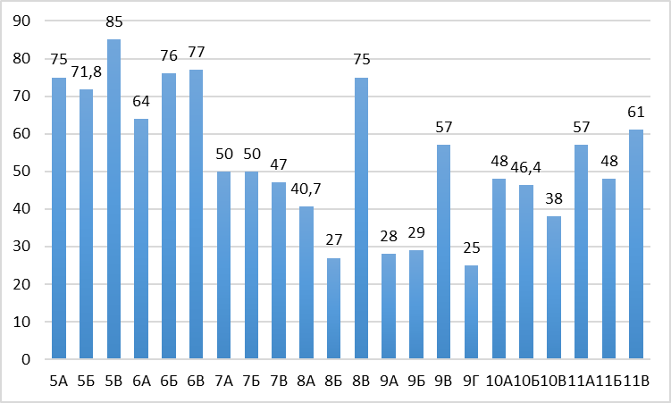
Якість знань учнів І(5)-VII(11)-х класів

Slide 3
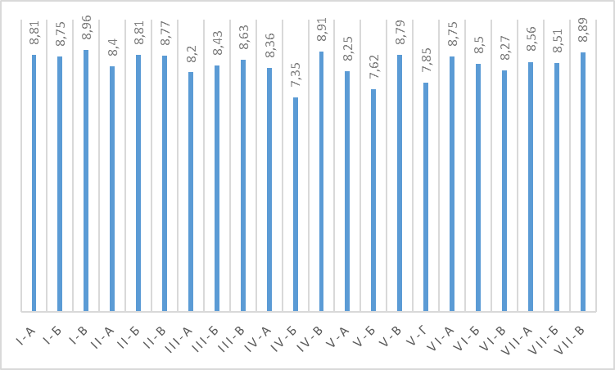
Значення середнього балу успішності учнів

Slide 4
Якість знань учнів І- семестр 2023-2024н.р.
Клас | Кількість | Класний керівник | Якість | Високий | Достатній | Середній | Початковий | Середній бал
 | учнів |  | % | % | % | % | %
І-А | 33 | Пастернак У.Л. | 75 | 23 | 52 | 25 | 0 | 8,81
І-Б | 32 | Матвійчук У.Д. | 71,8 | 15,6 | 56,2 | 28,1 | 0 | 8,75
І-В | 33 | Поліщук Н.М. | 85 | 3 | 82 | 15 | 0 | 8,96
ІІ-А | 33 | Лукашевська Н. Б. | 64 | 3 | 61 | 30 | 6(3) | 8,4
ІІ-Б | 34 | Гуменюк О. З. | 76 | 20,6 | 56 | 23 | 0 | 8,81
ІІ-В | 31 | Кремінець І. С. | 77 | 9 | 68 | 23 | 0 | 8,77
ІІІ-А | 32 | Смик Г. З. | 50 | 9.37 | 40.62 | 53.13 | 0 | 8,2
ІІІ-Б | 34 | Курницька А. П. | 50 | 5.88 | 44.11 | 50 | 0 | 8,43
ІІІ-В | 34 | Гула У. М. | 47 | 2,9 | 44,11 | 52,9 | 0 | 8,63
IV-А | 27 | Леськів О. Я. | 40,7 | 3,7 | 37 | 55,5 | 3,7(1) | 8,36
IV-Б | 26 | Ганчук І. М. | 27 | 0 | 27 | 54 | 19(5) | 7,35
IV-В | 32 | Галамай Н. С. | 75 | 3.1 | 71.9 | 25 | 0 | 8,91
V-А | 29 | Торган М. С. | 28 | 6,9 | 20,7 | 65,5 | 6,9(2) | 8,25
V-Б | 31 | Добрянська М. Б. | 29 | 6,5 | 25,8 | 64,5 | 3,29(1) | 7,62
V-В | 30 | Марко Л. М. | 57 | 13.3 | 43.3 | 40 | 3.3(1) | 8,79
V-Г | 28 | Багрій О.І. | 25 | 0 | 25,1 | 64,3 | 3,6(1) | 7,85
VI-А | 29 | Фізяр Д. П. | 48 | 10 | 38 | 52 | 0 | 8,75
VI-Б | 28 | Мелехіна Т. Г. | 46,4 | 0 | 46,4 | 50 | 3,6(1) | 8,5
VI-В | 34 | Козова Г. Л. | 38 | 3 | 41 | 53 | 3(1) | 8,27
VII-А | 30 | Леда Г. М. | 57 | 13,3 | 43,3 | 43,3 | 0 | 8,56
VII-Б | 27 | Руда Л. Б. | 48 | 22 | 26 | 52 | 0 | 8,51
VII-В | 29 | Шклярська З. В. | 61 | 13.7 | 48 | 37 | 0 | 8,89
22 | 676 |  | 53 |  |  |  |  | 8,47

Slide 5
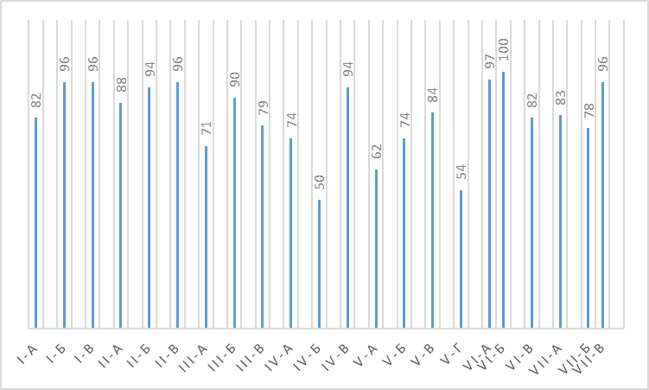
Якість знань з української мови

Slide 6
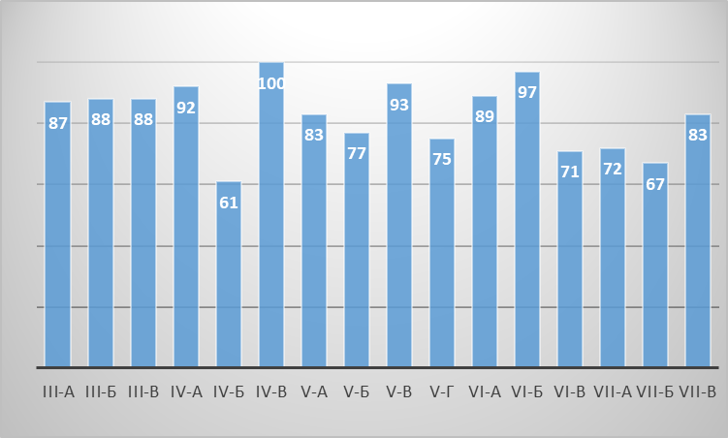
Якість знань учнів з української літератури

Slide 7
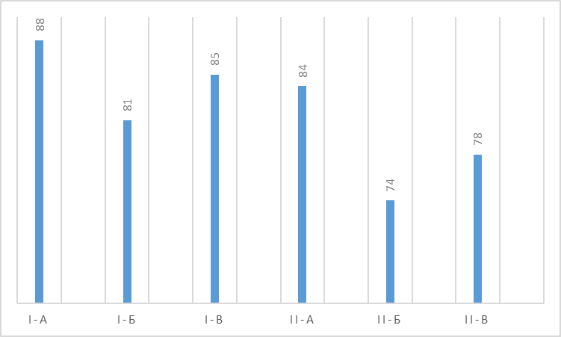
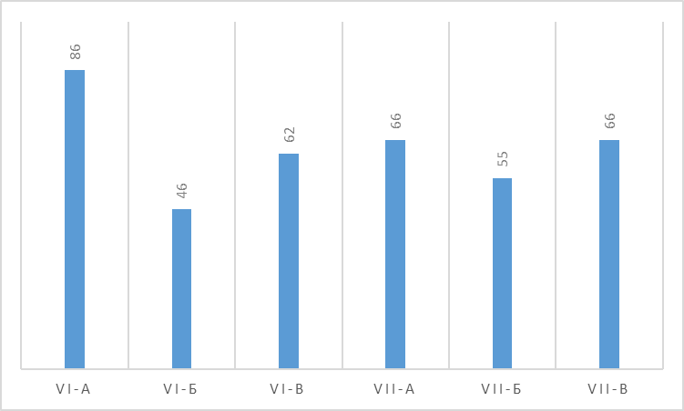
Якість знань з математики

Slide 8
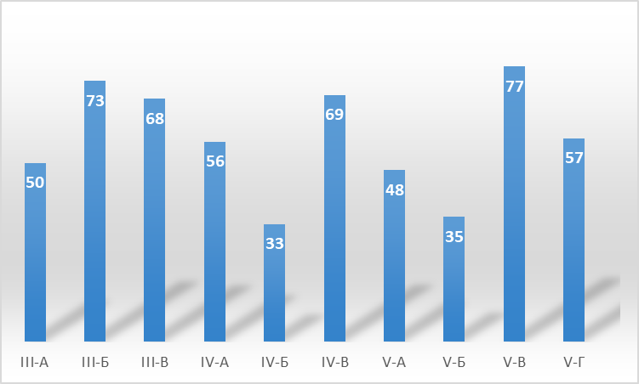
Якість знань з алгебри

Slide 9
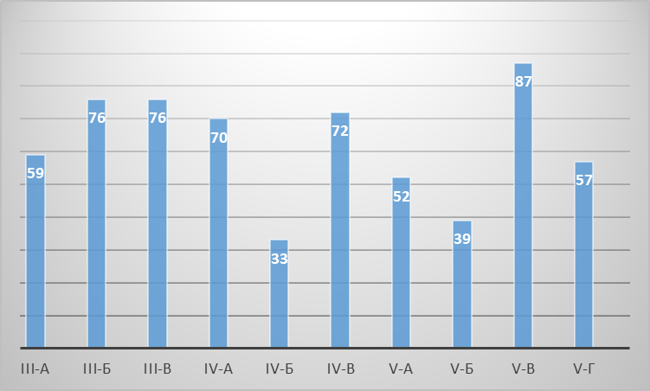
Якість знань з геометрії

Slide 10
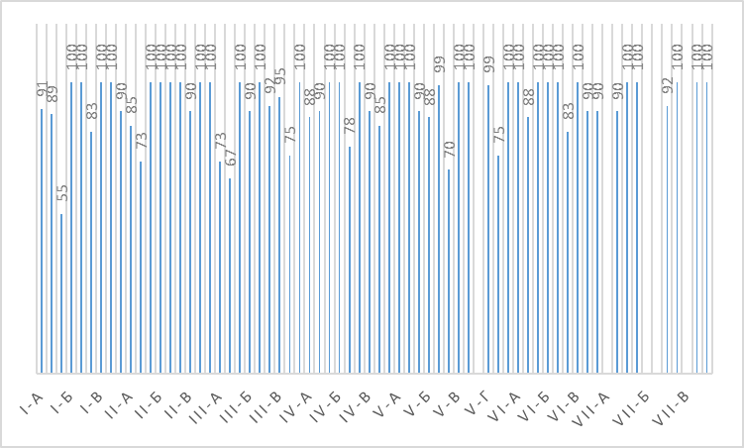
Якість знань з англійської мови

Slide 11
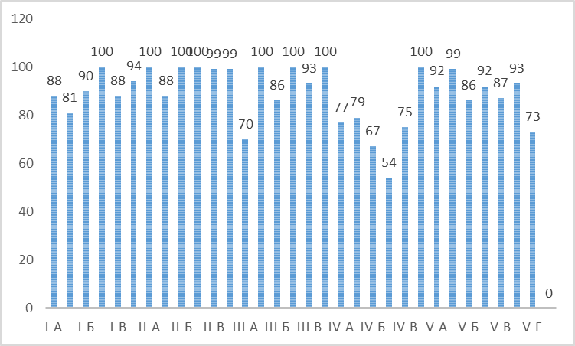
Якість знань з німецької мови

Slide 12
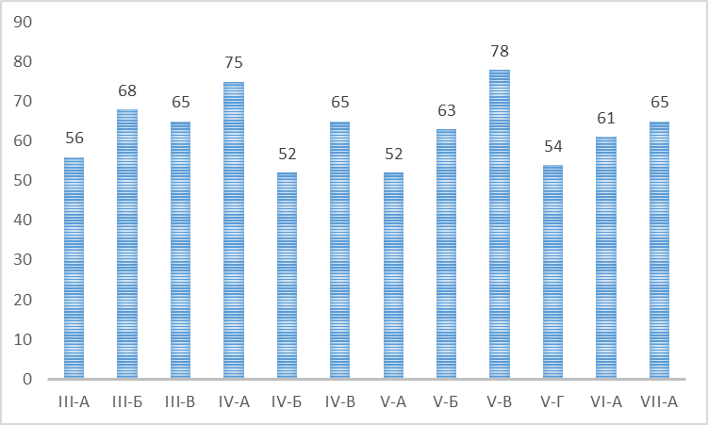
Якість знань з біології

Slide 13
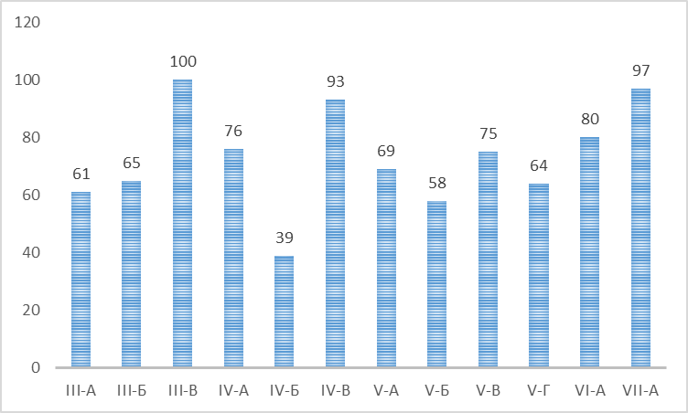
Якість знань з фізики

Slide 14
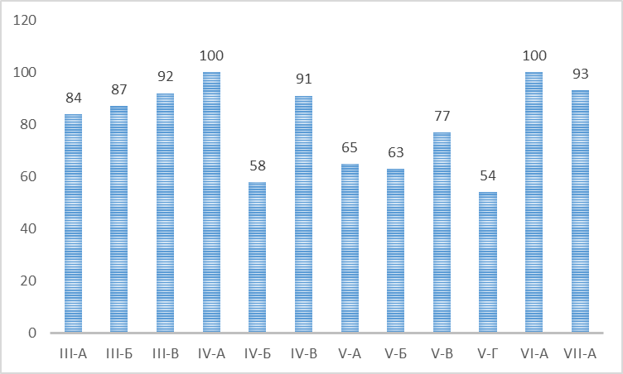
Якість знань з хімії

